Slide 1
A Bizottság konform felszíni vizes monitoring elve és gyakorlata Tóth György István ovf

Slide 2
A VKI konform vízminőségi monitoring
A felszíni vízminőségi monitoring elemei:
Általános kémiai jellemzők (a biológiát támogató elemek: oxigénháztartás, tápanyag-háztartás, sóháztartás, …)
Vízgyűjtő-specifikus szennyezők (As, Cr, Cu, Zn)
Biológiai minőségi elemek
lebegő életmódot folytató algák (fitoplankton),
makroszkópikus vízi lágyszárú növényzet (makrofita),
aljzaton, vagy egyéb szilárd felületen bevonatot képző algák (fitobentosz),
fenéklakó makroszkópikus vízi gerinctelenek (makrogerinctelenek), és
halak
Veszélyes anyagok (33/45 komponens, komponenscsoport, köztük fémek, toxikus elemek, szintetikus és természetes toxikus szerves vegyületek)
Hidromorfológiai jellemzők (a medret érintő beavatkozások és antropogén hatások okozta változások)
Védett területek monitoringja
Fürdőhelyek
Ivóvizek
Természetvédelmi védettség alatt álló területek (NATURA2000, TVT-k, stb)
Halas vizek

Slide 3
Víztestek és változásaik
A monitoring alanya a víztest,
VGT1: 869+213 víztest (1082)
VGT2: 889+189 víztest (1078)
A változás
82 új állóvíz-víztest lett, 103 régi törölve, 6 db összevonva
8 új folyóvíz-víztest, 12 régi törölve, 121 régi szétvágva, 53+9 összevonva, 670 nem változott
Végeredményben körülbelül 210 új víztest

Slide 4
Monitoring-programok
2 db feltáró program (álló- és folyóvizekre), célja az állapot általános jellemzése, trendek vizsgálata
2+6 db operatív program (álló- és folyóvizekre), célja a kockázatosságnak, intézkedés eredményességének, terhelés hatásának igazolása, vagy cáfolása
Tápanyag és hidromorfológiailag kockázatos tavak két programja,
Veszélyes anyag miatt, tápanyag és szerves anyag miatt kockázatos folyók, továbbá
a hosszanti átjárhatóság akadályozottsága,
duzzasztás, vízkivétel,
keresztszelvény menti elváltozások, és a
kotrás, burkolás hatásai
miatt kockázatos folyóvizek hat programja

Slide 5
A vízminőségi monitoring – számokban (VGT2)
1140 ponton 840 víztesten mérés, 78%
Általános kémia: 709 ponton, 692 víztesten, 64,1%
Vízgyűjtő-specifikus szennyező: 485 ponton, 463 víztesten, 45,7%
Veszélyes anyag: 446 ponton 441 víztesten, 40,9%
Biológiai vizsgálatok (külsős adatokkal bővítve): 1039 ponton 747 víztesten (biológiai minőségi elemenként eltérő számok)
Feltáró pontok változatlanok (144 db), az operatív pontok száma 345-ről 1035-re nőtt a VGT1 óta.
582 ponton, 484 víztesten általános kémia, 110 ponton, 81 víztesten vízgyűjtő-specifikus szennyezők, 120 ponton 90 víztesten veszélyes anyagok

Slide 6
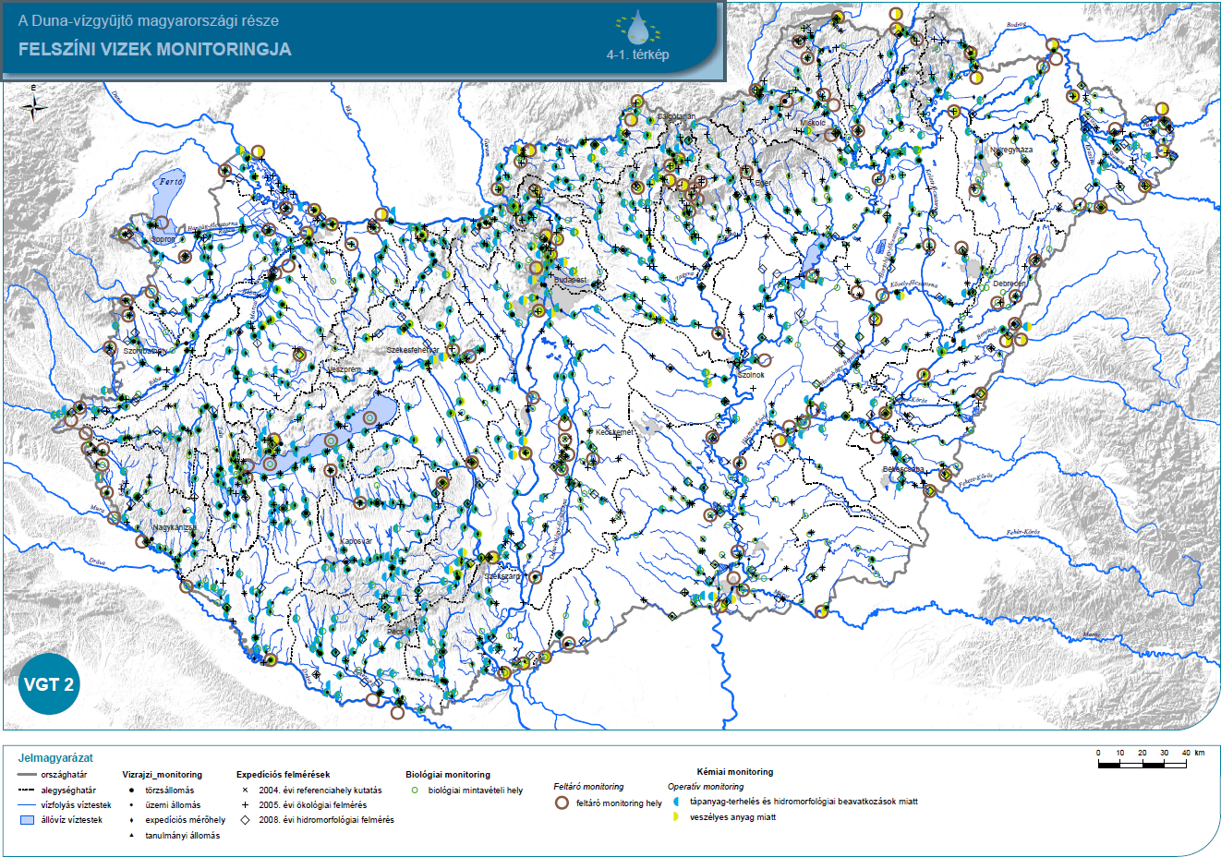
A vízminőségi monitoring

Slide 7
A vízminőségi monitoring, VGT1 és VGT2 összevetése

Slide 8
A vízminőségi monitoring
A monitoring a vizsgálati jellemzők szempontjából nem tejeskörű:
halmonitoring
bióta vizsgálatok (3 komponens)
PBDE, SCCP, urea peszticidek, stb.
csonka adatsorok
A kémiai monitoring számos vizsgálata nem megfelelő érzékenységű
EU kifogásolás több lépésben, végül ex-ante feltétellé lett

Slide 9
A vízminőségi monitoring
A felsorolt hiányosságok orvoslását, az EU kifogások kezelését, az időközben hatályossá vált és váló direktíváknak történő megfelelést
egy új monitoring-koncepcióval,
egy kiegészítő monitoring projekttel,
és a 2014-20-as EU-s fejlesztési források (KEHOP 1.1.0) megfelelő módon történő felhasználásával, továbbá
a szervezeti együttműködés javításával és szükség esetén külső kiegészítő mérési kapacitás igénybevételével
látjuk lehetségesnek és javasoljuk elérni.

Slide 10
A vízminőségi monitoring
Az új monitoring koncepciója
alapmonitoring – évente folyamatos vizsgálatok, egyesíti a különféle speciális feladatokat, kb. 150 mintavételi pont, célorientált vizsgálati spektrum
határvizi megállapodások, ICPDR TNMN
nitrát-monitoring
védett területek monitoringja (ivóvíz, halas víz…)
természetvédelmi területek monitoringja (NATURA2000, TVT..)
feltáró monitoring – hat éves ciklus, visszatérő, évi kb. 150 mintavételi pont, teljes vizsgálati spektrum
operatív monitoring – jelentősen visszaszorul, a költségek áthárítása a környezethasználókra (PPP), vizsgálati irányok csökkentése (pl. hal)
Vízfázis és bióta vizsgálata, optimalizálva pénzügyi vagy szakmai szempontok szerint. Később üledékvizsgálatok bevezetése.

Slide 11
A vízminőségi monitoring
Az új felszíni vízminőségi monitoring költségbecslése piaci árakkal
alapmonitoring: 300 mFt/év
feltáró monitoring: 1220 mFt/év
operatív monitoring: 80 mFt/év
Összesen 1,6 mdFt/év
A kalkulált árak a hidromorfológiai monitoring árát nem tartalmazzák, csak a kémiai és biológiai jellegű mintázást és elemzést.
A költségeknél hat mérési év/VGT ciklussal számoltunk, emellett egyenletes időbeli mintaeloszlással.

Slide 12
A vízminőségi monitoring
Még újabb koncepció:
Limitál a pénzügyi forrás
Európában nincs teljes körű monitoring
VKI lehetőség: „grouping”
Minősítés transzfere
Víztípusok és terhelések azonossága…
Alapmonitoring mindenképpen marad
Kis víztestek (első és másodrend) szinte egyetlen lehetősége
Támogató szakértői tanulmányok
Fennmaradó monitoringpontok teljes körű és megbízható vizsgálata
Jelentős (?) költségmegtakarítás

Slide 13
A vízminőségi monitoring
A 2014-20-as KEHOP monitoring forrás terhére ellátandó vízminőségi feladatok:
Igazgatósági, VKI vízminőségi mintavételi csoportok akkreditációjának kiterjesztése a távlati ivóvízbázisok monitoring vizsgálatára
Felszín alatti vizek kémiai monitoringhálózatának fejlesztése: kutak felújítása, új kutak fúrása
Kutatási – módszerfejlesztő - adatgyűjtő program a VKI biológiai minőségi elemei adat- és értékelési rendszerének fejlesztésére, az interkalibrációs eljárás feladatainak elvégzésére (ex-ante feltételek!)
Kémiai kutatási – módszerfejlesztő - adatgyűjtő program
Hidromorfológia monitoring fejlesztése

Slide 14
KÖSZÖNÖM A FIGYELMET!
Tóth György István, OVF
toth.gyorgy.istvan@ovf.hu

